Slide 1
Тренажер «Словарные слова» 1 класс (УМК «Занков»)
Автор: Коновалова Олеся Викторовна, учитель начальных классов, 1 квалификационная категория;
МБОУ СОШ №1 г. Николаевск-на-Амуре
Хабаровский край

Slide 2
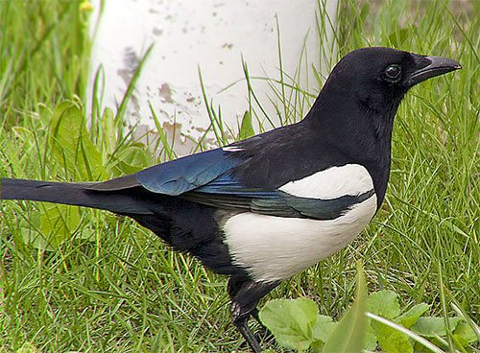
Молодец!
о
с…рока
А
О
или

Slide 3
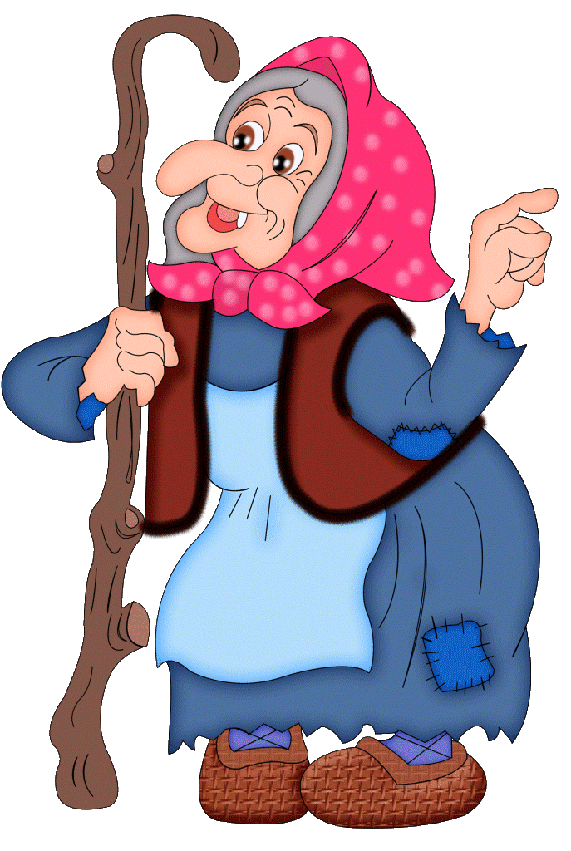
Будь внимателен!

Slide 4
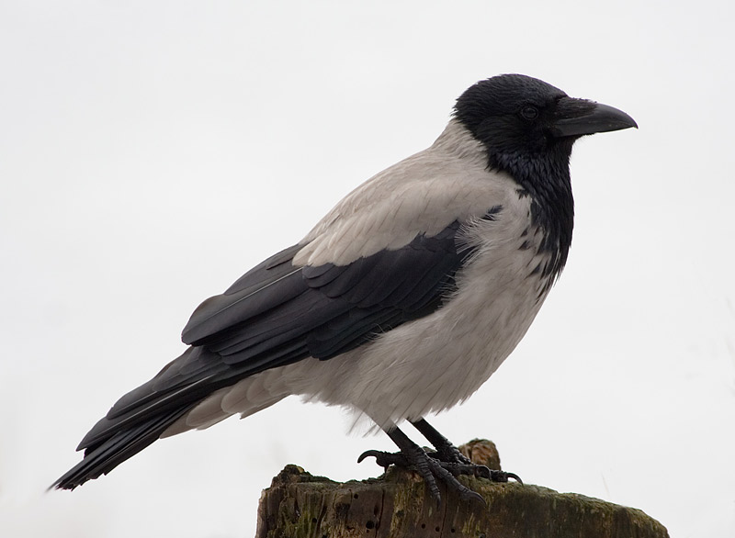
Молодец!
о
в…рона
О
А
или

Slide 5
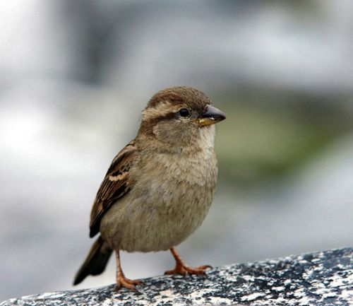
Молодец!
о
о
в… р … бей
А
О
О
А

Slide 6
Молодец!
я
…зык
А
Я
или

Slide 7
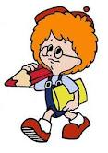
Молодец!
е
уч…ник
Е
И
или

Slide 8
Молодец!
о
к…рзина
А
О
или

Slide 9
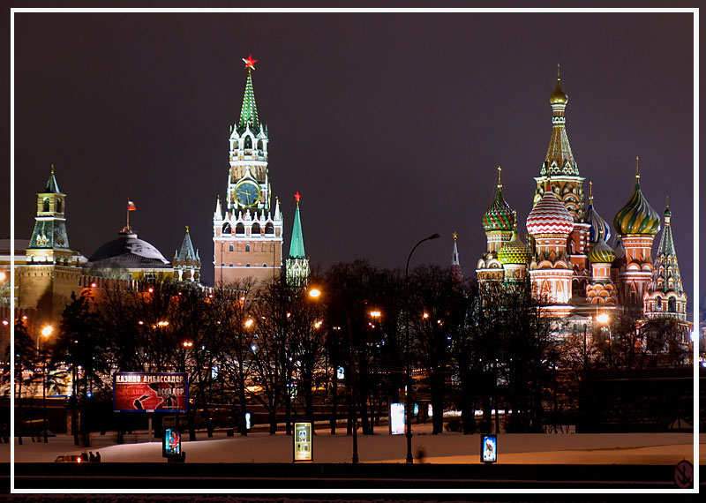
Молодец!
о
М…сква
О
А
или

Slide 10
Источник иллюстрации:
http://apport.7bb.ru/viewtopic.php?id=20 воробей
http://rupix.eu/domain/e-cott.ru/ ворона
shkolazhizni.ru сорока
http://www.google.ru/imgres язык
http://www.google.ru/imgres ученик

